Slide 1
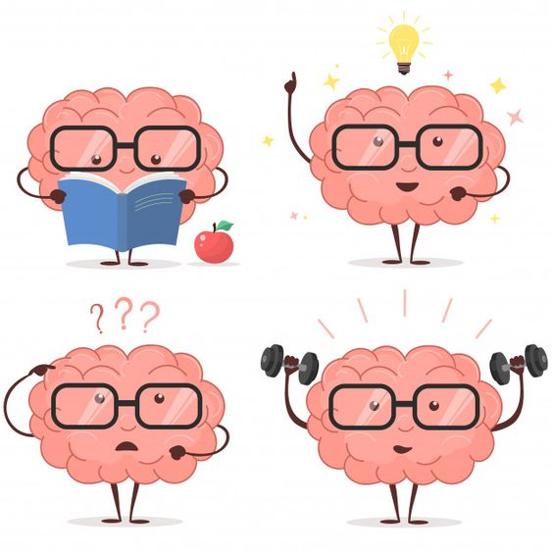
Chào mừng quý thầy cô và các em học sinh

Slide 2
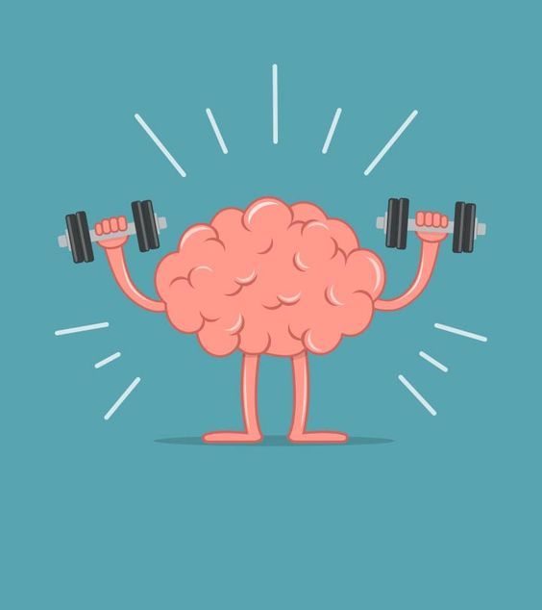
Câu 1
Câu 2
Câu 3

Slide 3
Câu 1. Trạng thái nào có hại cho cơ quan thần kinh ?

Slide 4
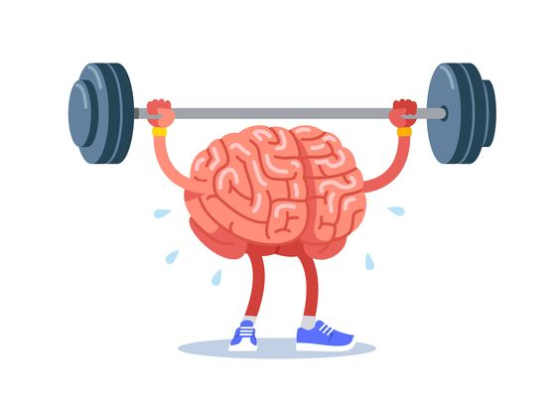
Câu 2. Việc làm có lợi cho cơ quan thần kinh?
A. Thức khuya để xem phim
B. Ngủ cả ngày
C. Xem biểu diễn ca nhạc
D. Chơi điện tử suốt 2 tiếng

Slide 5
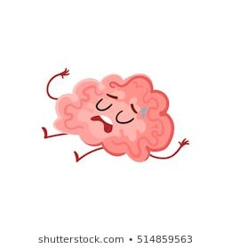
Câu 3. Thứ đưa vào cơ thể sẽ gây hại cho cơ quan thần kinh?
A. táo, đậu, rau xanh.
B. trứng, sữa, hoa quả tươi.
C. rượu, thuốc lá, ma túy
D. ngũ cốc, nước ép trái cây.

Slide 6
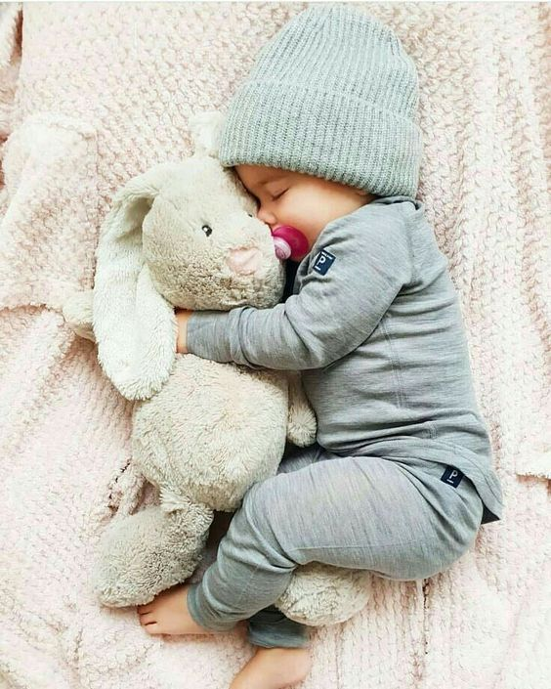
Tự nhiên và Xã hội
Vệ sinh thần kinh (tiếp theo)
1. Theo bạn, khi ngủ cơ quan nào của cơ thể được nghỉ ngơi?
2. Chúng ta nên ngủ khoảng mấy giờ trong một ngày?
3. Nêu những điều kiện để có giấc ngủ tốt?

Slide 7
Tự nhiên và Xã hội
Vệ sinh thần kinh (tiếp theo)
1. Theo bạn, khi ngủ cơ quan nào của cơ thể được nghỉ ngơi?
Khi ngủ, cơ quan thần kinh đặc biệt là bộ não được nghỉ ngơi.
- Ngoài ra các bộ phận khác của cơ thể cũng được nghỉ ngơi như mắt, các cơ, các bộ phận nội tạng cơ thể.

Slide 8
Tự nhiên và Xã hội
Vệ sinh thần kinh (tiếp theo)
2. Chúng ta nên ngủ khoảng mấy giờ trong một ngày?
Chúng ta nên ngủ khoảng 7 đến 8 giờ trong một ngày.

Slide 9
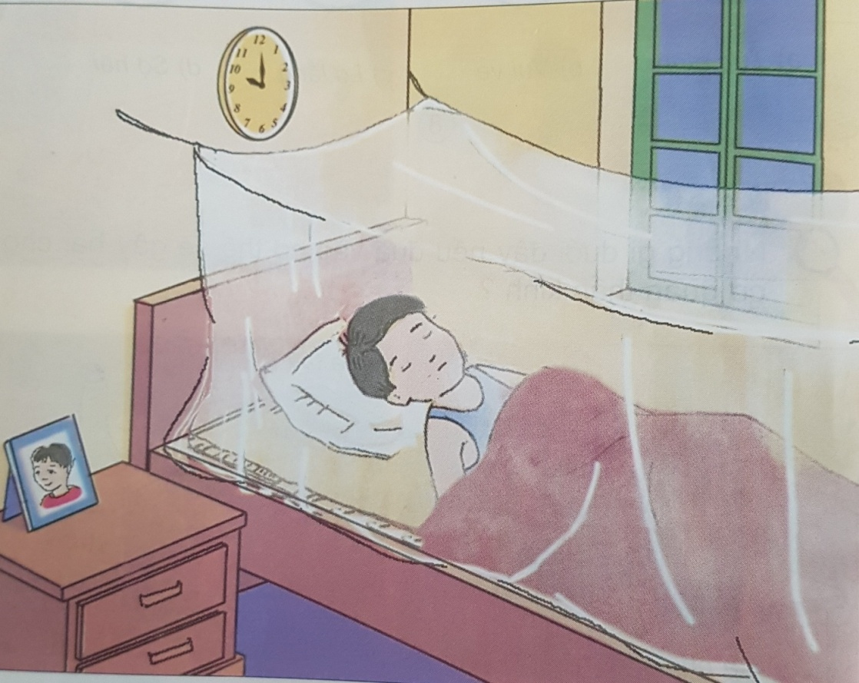
Tự nhiên và Xã hội
Vệ sinh thần kinh (tiếp theo)
3. Nêu những điều kiện để có giấc ngủ tốt ?
+ Tư thế ngủ thoái mái
+ Đủ chăn, màn, gối để cơ thể dễ chịu nhất.
+ Ngủ trong ánh sáng dịu nhẹ hoặc tối.
+ Không khí trong lành không có mùi khó chịu.
….

Slide 10
Tự nhiên và Xã hội
Vệ sinh thần kinh (tiếp theo)
Kết luận:
- Khi ngủ, cơ quan đặc biệt là được nghỉ ngơi tốt nhất. Trẻ em càng nhỏ càng cần ngủ nhiều. Từ 10 tuổi trở lên, mỗi người cần ngủ từ
giờ trong một ngày.
…………
thần kinh
………....
bộ não
……
7 - 8

Slide 11
Tự nhiên và Xã hội
Vệ sinh thần kinh (tiếp theo)
1. Hằng ngày, bạn thức dậy và đi ngủ vào lúc mấy giờ?
2. Bạn đã làm những việc gì trong ngày?

Slide 12
2. Lập thời gian biểu hằng ngày
Em hãy nối thời gian với công việc hoạt động thích hợp.
Buổi | Thời gian
Sáng | 6 giờ đến 10 giờ 40 phút
Trưa | 10 giờ 40 phút đến 13 giờ 30 phút
Chiều | 13giờ 30 phút đến 16giờ10 phút
Tối | 16 giờ đến 21 giờ
Đêm | 21 giờ
Công việc và hoạt động
Về nhà nấu thức ăn, ăn trưa, ngủ trưa
Dọn dẹp nhà cửa, nấu cơm, tắm rửa, ăn cơm, xem ti vi, soạn bài.
Đi làm, về nhà.
Ngủ dậy, đánh răng, rửa mặt, ăn sáng , đi làm.
Vệ sinh cá nhân, ngủ.

Slide 13
THỜI GIAN BIỂU
Buổi | Thời gian | Công việc và hoạt động
Sáng | 6 giờ đến 10 giờ 40 phút | Ngủ dậy, đánh răng, rửa mặt, ăn sáng , đi làm.
Trưa | 10 giờ 40 phút đến 13 giờ 30 phút | Về nhà nấu thức ăn, ăn trưa, ngủ trưa
Chiều | 13 giờ 30 phút đến 16giờ10 phút | Đi làm, về nhà.
Tối | 16 giờ đến 21 giờ | Dọn dẹp nhà cửa, nấu cơm, tắm rửa, ăn cơm, xem thời sự, soạn bài.
Đêm | 21 giờ | Vệ sinh cá nhân, ngủ.
Em hãy lập thời gian biểu hằng ngày qua việc sắp xếp thời gian ăn, ngủ, học tập và vui chơi,… một cách hợp lí.

Slide 14
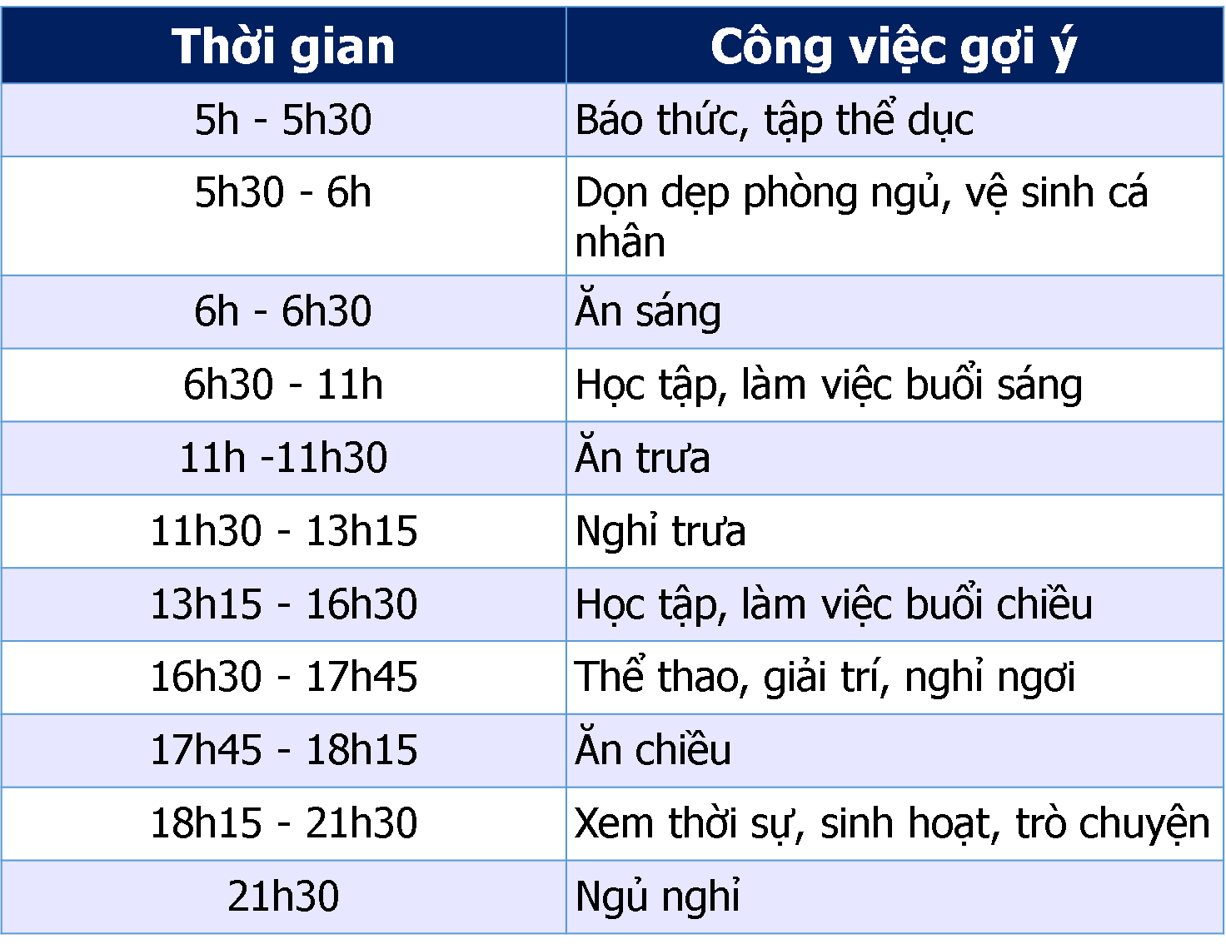
Tự nhiên và Xã hội
Vệ sinh thần kinh (tiếp theo)
Sinh hoạt và học tập theo thời gian biểu có lợi ích gì?
Thực hiện theo giời gian biểu giúp chúng ta sinh hoạt và làm việc một cách khoa học, vừa bảo vệ được hệ thần kinh vừa nâng cao hiệu quả công việc, học tập.

Slide 15
Tự nhiên và Xã hội
Vệ sinh thần kinh (tiếp theo)
 Ăn, ngủ, học tập, làm việc, nghỉ ngơi, vui chơi điều độ; không làm việc căng thẳng, không lo nghĩ, buồn bực, tức giận, …; không dùng các chất kích thích và các loại thuốc độc hại là cách tốt nhất để giữ gìn cơ quan thần kinh.

Slide 16
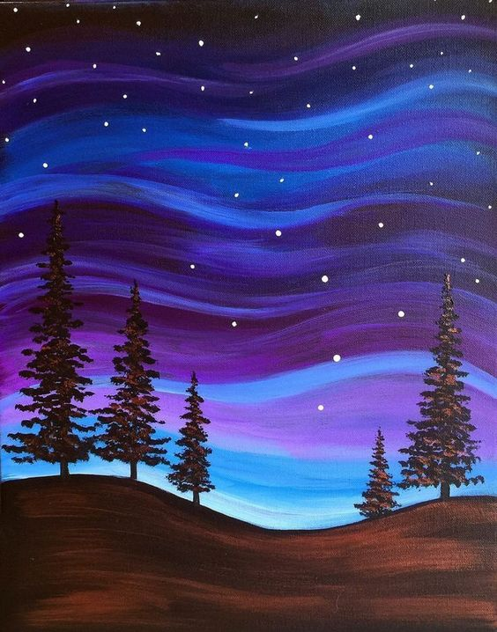
Xin chân thành cảm ơn
các quý thầy cô

